Slide 1

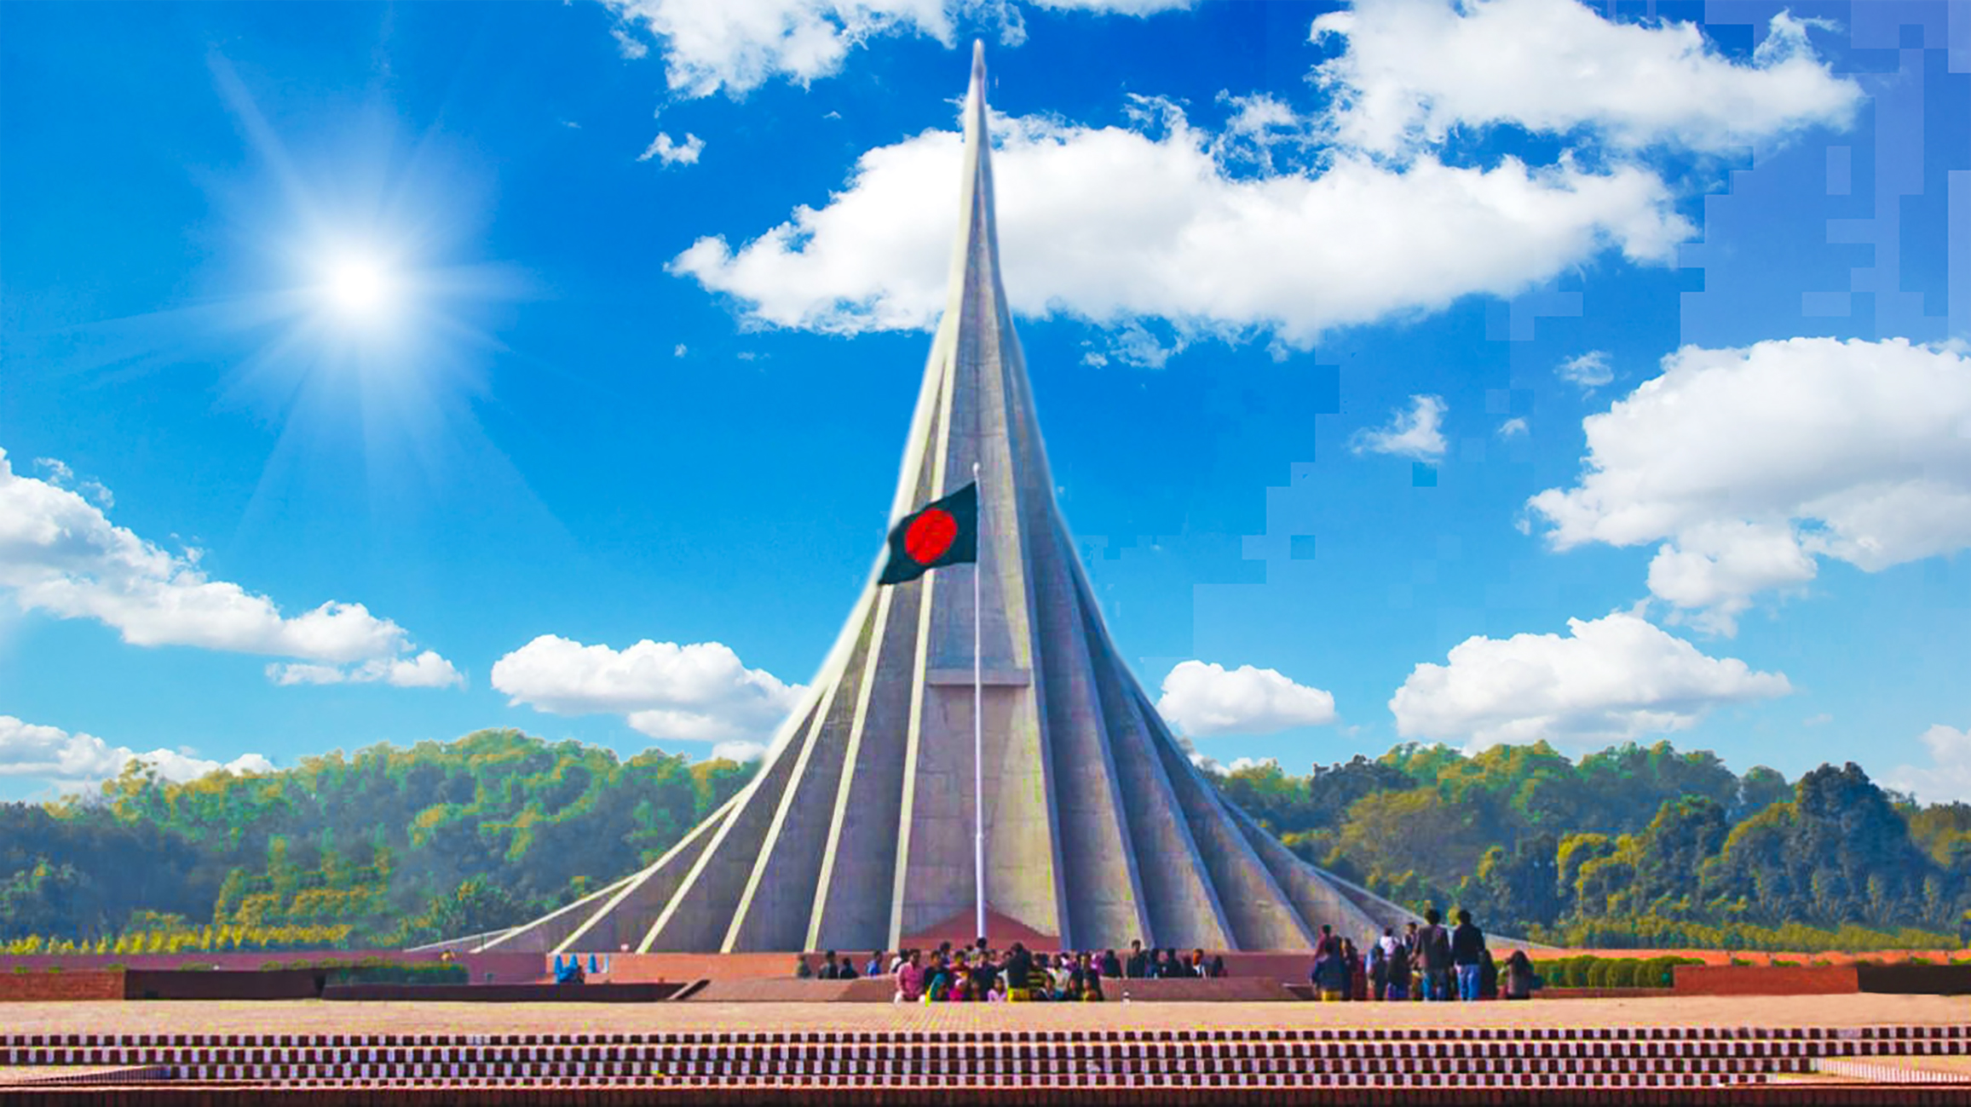
আজকের পাঠে সবাইকে স্বাগত

Slide 2

শিক্ষক পরিচিতি
শাহনাজ ফেরদৌসী জুই
সহকারী শিক্ষক
মাধবপুর সরকারি প্রাথমিক বিদ্যালয়
ছাতক,সুনামগঞ্জ।

Slide 3
পাঠ পরিচিতি
শ্রেণিঃ পঞ্চম
বিষয়ঃ বাংলা
পাঠঃ বীরের রক্তে স্বাধীন এ দেশ।
পাঠ্যাংশঃ দূরন্ত এক কিশোরের ………মহিষখোলা গ্রামে।
সময়ঃ ৪০ মিনিট

Slide 4
শিখনফল
২.৩.১ গল্প শুনে মূল বিষয় বুঝতে পারবে।
২.৪.১ গল্পের মূল বিষয় বলতে পারবে।
২.৪.১ গল্প কথা পড়তে পারবে।
১.৫.১ পাঠে ব্যবহৃত শব্দ দিয়ে নতুন বাক্য লিখতে পারবে।
২.৩.১ পাঠ সংশ্লিষ্ট প্রশ্নের উত্তর লিখতে পারবে।

Slide 5
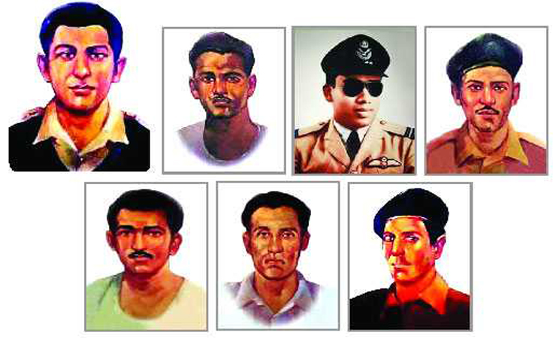
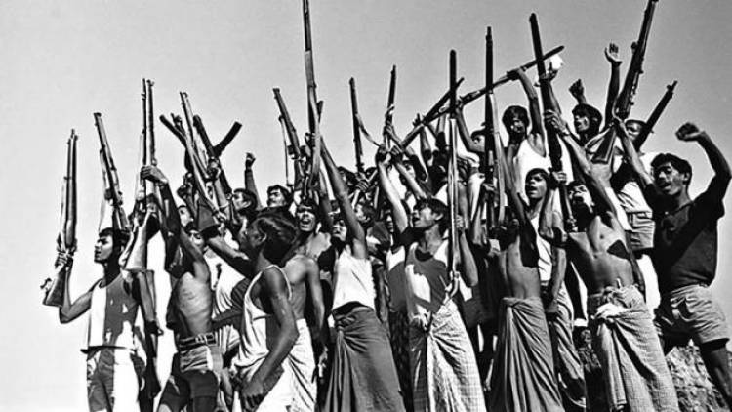
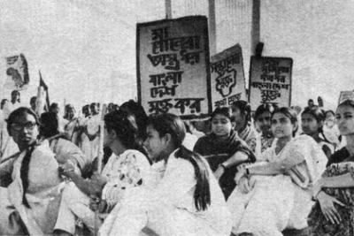
ছবিতে কাদের দেখেছো ?
ছবিতে কি দেখেছো ?
চলো কিছু ছবি দেখি
সাত জন বীরশ্রেষ্ঠ ।
মুক্তিযুদ্ধের বিভিন্ন সময়ের চিত্র ।

Slide 6
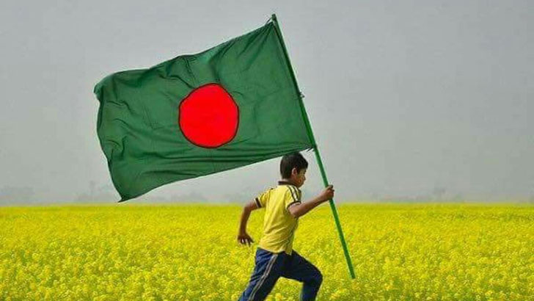
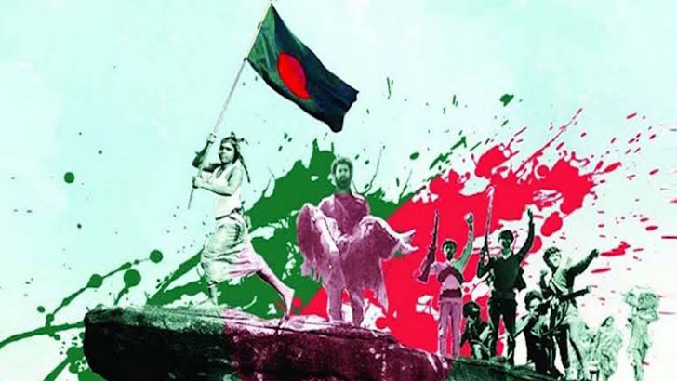
আজকের পাঠ
বীরের রক্তে স্বাধীন এ দেশ

Slide 7
দুরন্ত এক কিশোর । নাম নূর মোহাম্মদ শেখ । বাবা মায়ের একমাত্র সন্তান । নাটক , থিয়েটার আর গানের প্রতি তাঁর প্রবল অনুরাগ । কিশোর বয়সে হঠাত করে তাঁর বাবা মা মারা গেলেন । বদলে গেল তার জীবন । যোগ দিলেন ইপিআর এ অর্থাৎ ইস্ট পাকিস্তান রাইফেলস এ ।

Slide 8
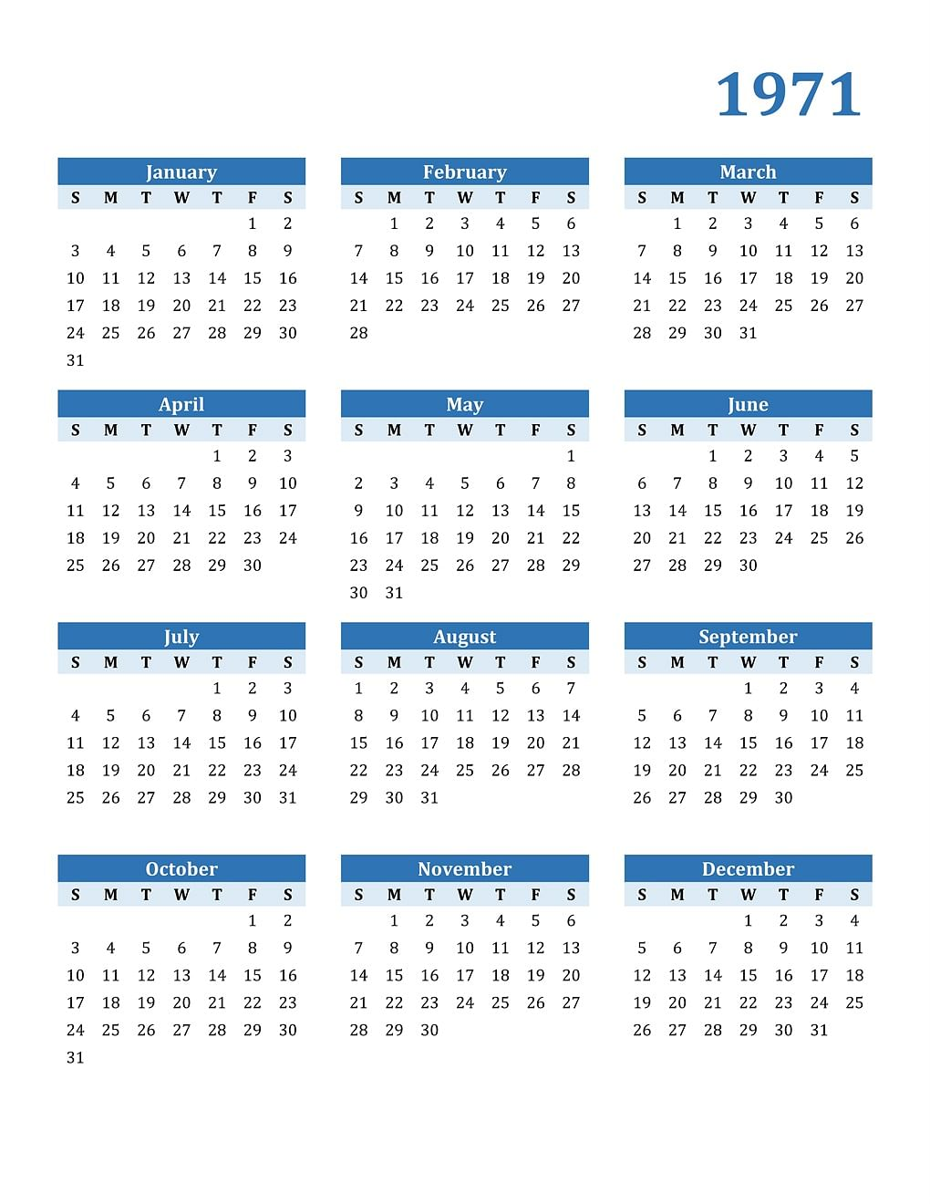
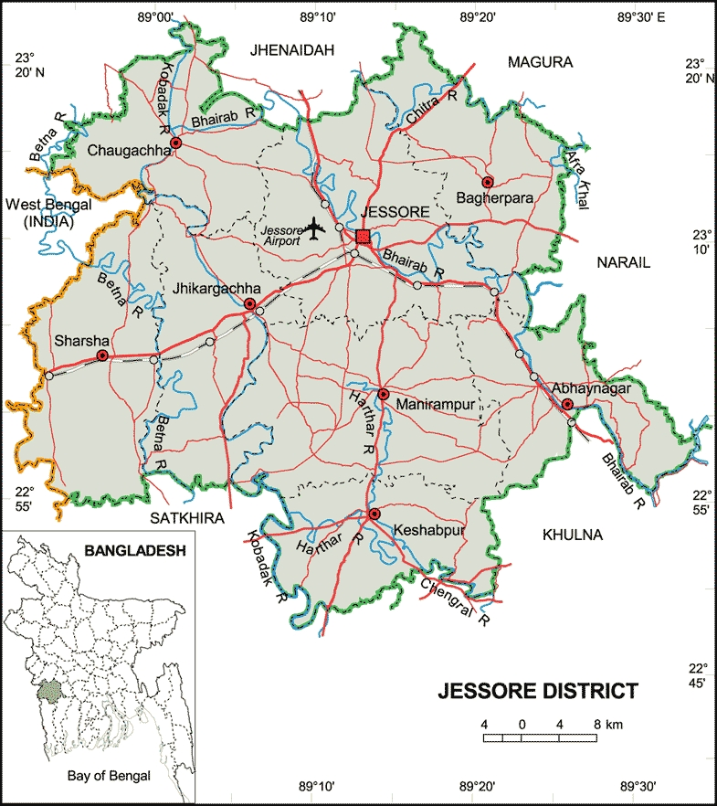
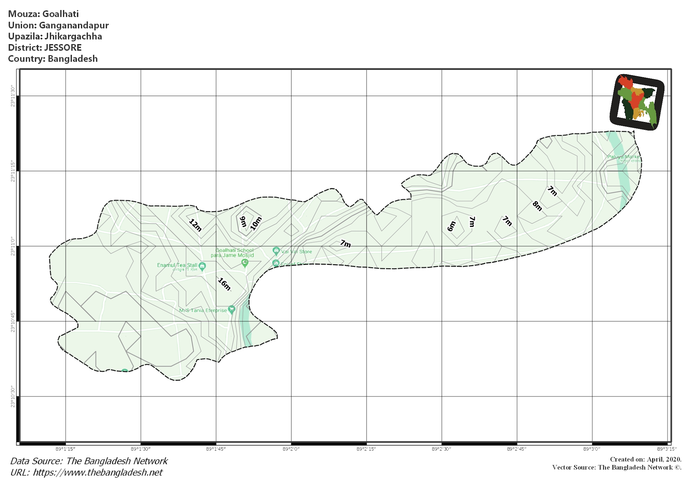
সময়টা ১৯৭১ সালের৫ইসেপ্টেম্বর । যশোরের পাকিস্তানি ছুটিপুর ক্যাম্প । একটু দূরে গোয়ালহাটি গ্রামে টহল দিচ্ছিলেন পাঁচ মুক্তিযুদ্ধা । এঁদেরই নেতৃত্বে ছিলেন ল্যান্সনায়েক নূর মোহাম্মদ শেখ ।

Slide 9
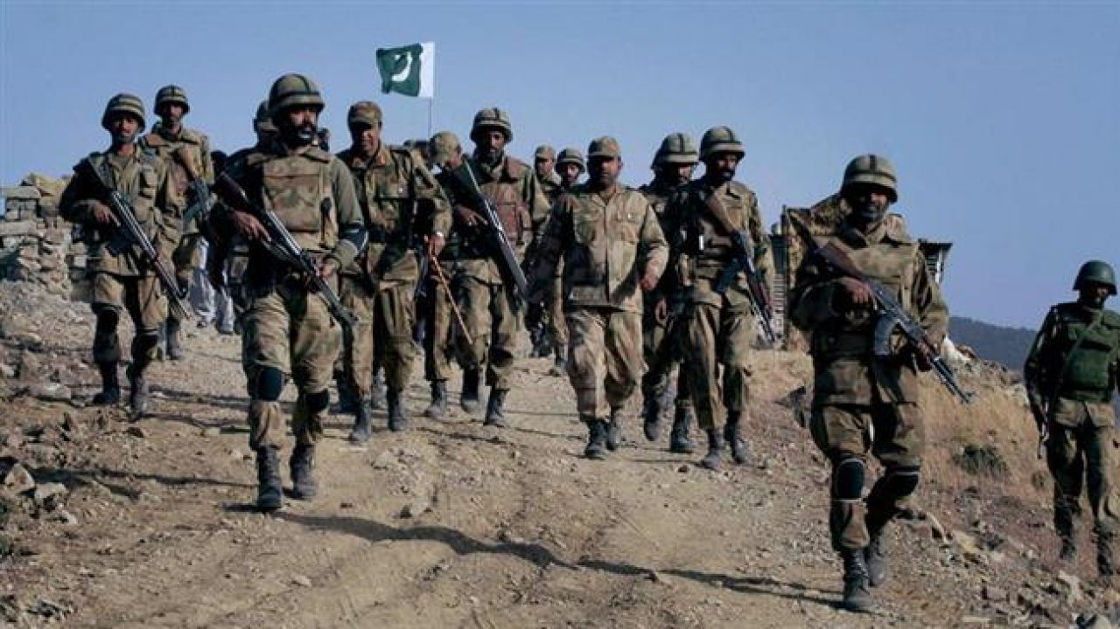
পাকিস্তানি সেনারা টের পেয়ে যায় মুক্তিযোদ্ধাদের অবস্থান । রাজাকারদের সহায়তায় তিন দিক থেকে পাকিস্তানি সেনারা তাদের ঘিরে ফেলে । কিন্তু মুক্তিযোদ্ধারা দমবার পাত্র নন । এই দলেই আছেন অসীম সাহসী নান্নু মিয়া । কিন্তু প্রতিপক্ষের একটি গুলি হঠাত এসে লাগে তার গায়ে ।

Slide 10
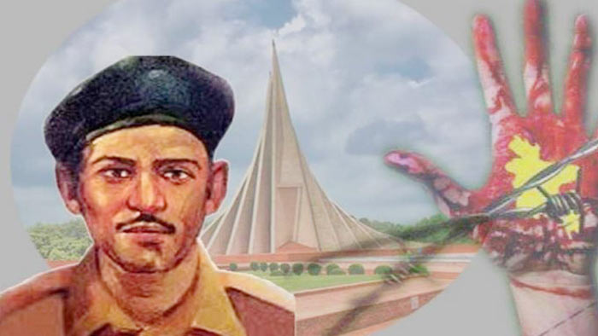
নূর মোহাম্মদ তাঁকে এক হাত দিয়ে কাঁধে তুলে নিলেন আর অন্য হাত দিয়ে গুলি চালাতে থাকলেন । কৌশল হিসেবে বারবার নিজের অবস্থান পরিবর্তন করতে থাকলেন তিনি । উদ্দ্যেশ্য একজন নন , অনেক মুক্তিযুদ্ধা যুদ্ধ করছেন , শত্রুদের এ রকম একটা ধারনা দেওয়া । সংখ্যায় কম বলে সহযোদ্ধাদের নির্দেশ দিলেন পিছিয়ে গিয়ে অবস্থান নিতে ।

Slide 11
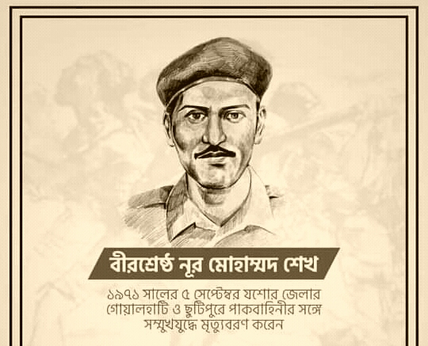
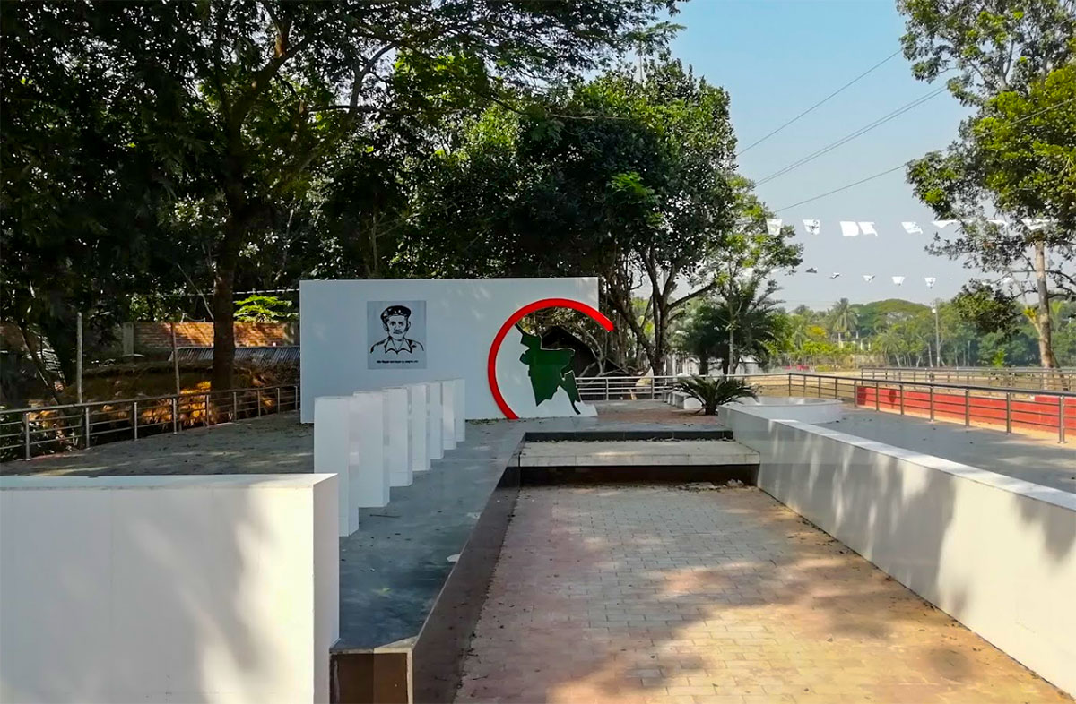
২6 ফেব্রুয়ারি ১৯৩6 সাল – সেপ্টেম্বর ১৯৭১ ।
কিন্তু হঠাত মর্টারের একটা গুলা এসে লাগলো তাঁর পায়ে । গোলার আঘাতে চূর্ণ বিচূর্ণ হয়ে গেল তাঁর পা । তিনি বুঝতে পারলেন মৃত্যু আসন্ন । যতক্ষণ গুলি সম্ভব গুলি চালাতে চালাতে তিনি শহীদ হলেন । নিজের জীবনকে তুচ্চ করে নূর মোহাম্মদ শেখ এভাবেই রক্ষা করেছিলেন মুক্তিযুদ্ধাদের জীবন । সাহসী এই বীরশ্রেষ্ঠ মুক্তিযোদ্ধার জন্ম ১৯৩6 সালের ২6 শে ফেব্রুয়ারি নড়াইলের মহিষখোলা গ্রামে ।

Slide 12
নতুন শব্দের অর্থ জেনে নেই ও বাক্য তৈরি করি
আসন্ন
নিকট
নূর মোহাম্মদ বুঝতে পারলেন তার মৃত্যু আসন্ন।
অবধারিত
নির্ধারিত
অবধারিত মৃত্যুকে উপেক্ষা করে বীর মুক্তিযোদ্ধারা এ দেশ স্বাধীন করেছেন।
ক্যাম্প
সৈনিক বা যুদ্ধাদের অস্থায়ী ঘাটি । সেনাছাউনি ।
বীর মুক্তিযোদ্ধারা পাকিস্তানিদের ক্যাম্প গুড়িয়ে দিয়েছেন।
পাহারা দেওয়া
বীর মুক্তিযোদ্ধারা টহল দিচ্ছিলেন গোয়ালহাটি গ্রামে।
টহল
মুক্তিযোদ্ধা
যিনি স্বাধিনতা বা মুক্তির জন্য যুদ্ধ করেন ।
মুক্তিযোদ্ধাদের আমরা শ্রদ্ধাভরে স্মরণ করি।

Slide 13
শিক্ষকের পাঠ ও শিক্ষার্থীর পাঠ

Slide 14

একক কাজ
নূর মোহাম্মদ শেখ সম্পর্কে 5টি বাক্য লিখ ।

Slide 15

দলীয় কাজ
যুক্তবর্ণ ভেঙ্গে লিখি
দূরন্ত= ন্ত = ন+ত, দুখু ছোটবেলায় খুব দুরন্ত ছিল।
মোহাম্মাদ= ম্ম = ম+ম, সর্ব শেষ নবীর নাম মোহাম্মদ (সঃ)।
পাকিস্তান= স্ত = স+ত, নিরস্ত্র মানুষের উপর পাকিস্তানি সেনারা আক্রমন করে ।
ক্যাম্প= ম্প = ম+প, ছুটিপুর ছিল পাকিস্তানিদের ক্যাম্প।
মুক্তিযোদ্ধা= দ্ধ= দ+ধ, মুক্তিযোদ্ধারা ছিল অসীম সাহসী।
শত্রু = ত্র = ত+ র- ফলা, মূর্খ বন্ধুর চেয়ে জ্ঞানী শত্রু অনেক ভালো।

Slide 16
সঠিক শব্দ বসিয়ে শূন্যস্থান পূরন কর-
জোড়ায় কাজ
১। নূর মোহাম্মদ যোগ দিলেন……….এ।
বিডিআর
বিএসএফ
ইপিআর
পুলিশ
২। দিনটা ছিল একাত্তরের ই…………..।
মার্চ
মে
জুন
সেপ্টেম্বর
৩। গোয়ালহাটি গ্রামে টহল দিচ্ছিলেন – জন মুক্তিযুদ্ধা।
১০
৬
৪
৪।্নূর মোহাম্মদ জন্মগ্রহণ করেন…… ।
নাইক্ষ্যাছড়ি
মহিষখোলা
হিমছড়ি
ফটিকছড়ি

Slide 17
মূল্যায়ন
নিচের প্রশ্নগুলির উত্তর লিখ-
১ নূর মোহাম্মদ শেখ কোন গ্রামে জন্ম গ্রহন করেন?
২। তাঁর ছেলে বেলা কেমন ছিল?
৩ । নূর মোহাম্মদ শেখ কিভাবে নিজের জীবন তুচ্ছ করে মুক্তিযোদ্ধাদের জীবন বাঁচিয়ে ছিলেন?

Slide 18

বাড়ির কাজ
তোমার জানা একজন বীরশ্রেষ্ঠ সম্পর্কে 5টি বাক্য লিখ ।

Slide 19

ধন্যবাদ সবাইকে

